Slide 1
ক্লাসে সকলকে
ফুলের শুভেচ্ছা

Slide 2
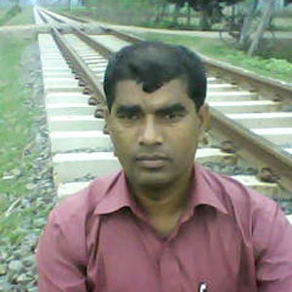
শিক্ষক পরিচিতি
মোঃ আইউব আলী
সহকারি শিক্ষক
ভেলারহাট উচ্চ বিদ্যালয়
সদর, ঠাকুরগাঁও।
Email: ayubict13@gmail.com

Slide 3
পাঠ পরিচিতি
শ্রেনি : অষ্টম
বিষয় : বাংলা ১ম পত্র
সাধারন পাঠ : গদ্য
বিশেষ পাঠ : বাংলা নববর্ষ
সময় : 45 মিনিট
তারিখ : 26/02/2020ইং

Slide 4
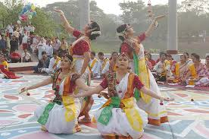
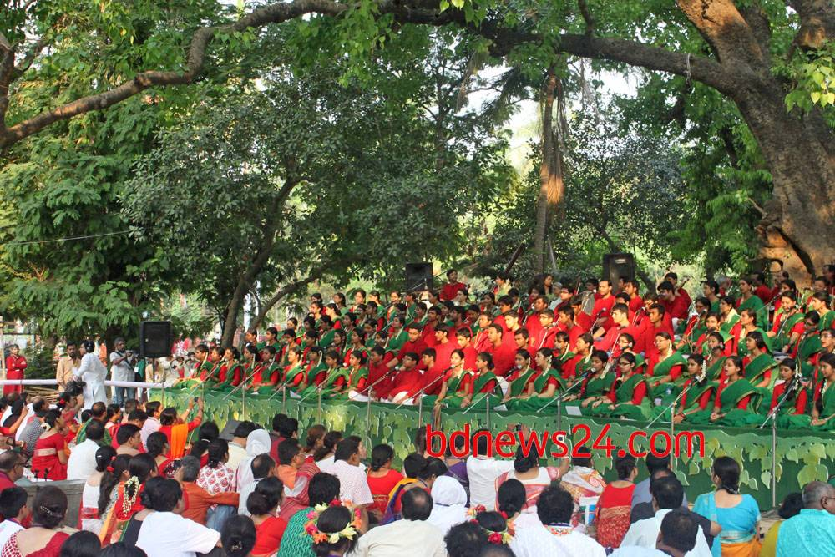
ছবি দু’টি দেখ এবং চিন্তাকরে বল

Slide 5
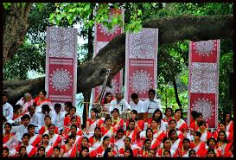
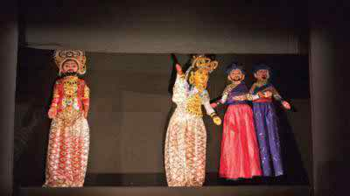
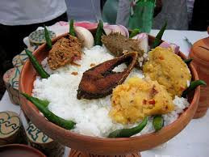
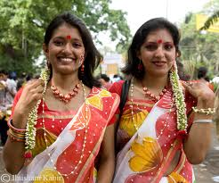
ছবি দু’টি দেখ এবং চিন্তাকরে বল

Slide 6
আজকের পাঠ
বাংলা নববর্ষ
শামসু্জামান খান

Slide 7
পাঠ শেষে শিক্ষার্থীরা –
১। শিক্ষার্থীরা লেখক পরিচিতি সম্পর্কে বলতে পারবে ।
২। শিক্ষার্থীরা বাঙালির জাতীয় সংস্কৃতি সম্পর্কে জানতে পারবে।
৩। নববর্ষে পাহাড়িদের অংশগ্রহণ ধারণা বর্ণনা করতে পারবে।

Slide 8
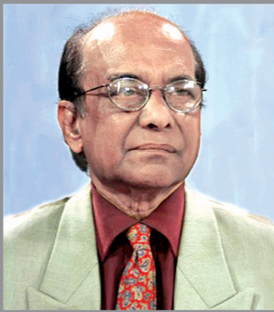
প্রবন্ধটির লেখক সম্পর্কে
জন্ম : 1940 সালের 29শে ডিসেম্বর, মানিকগঞ্জ জেলার সিংগাইর থানার চারিগ্রামে।
পিতার নাম : মাহামুদুর রহমান খান ও
মাতার নাম : শামসুন্নাহার খানম।
শিক্ষা অর্জন : ঢাকা বিশ্ববিদ্যালয় থেকে 1962 সালে স্নাতক (সম্মান) এবং 1963 সালে স্নাতকোত্তর ডিগ্রীলাভ। 2009 সালে মে মাসে বাংলা একাডেমির মহাপরিচালক পদে যোগদান।
উল্লেখযোগ্য রচনা : প্রবন্ধ : ‘নানা প্রসঙ্গ’, ‘গণসঙ্গীত’, ‘মাটি থেকে মহীরুহ’, ‘মুক্তবুদ্ধি’, ‘ফোকলোর চর্চা’, ‘ঢাকাই রঙ্গরসিকতা’, ‘দুনিয়া মাতানো বিশ্বকাপ’ ইত্যাদি।
শামসু্জামান খান

Slide 9
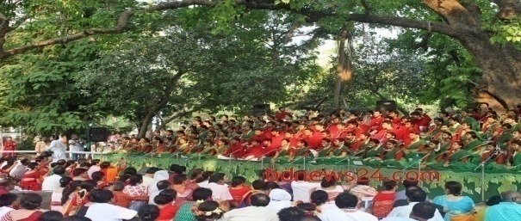
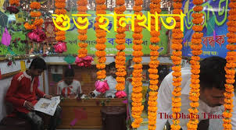
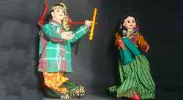
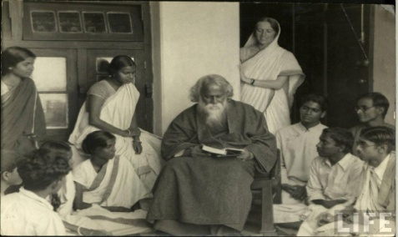
শব্দ ছবি অর্থ
ছায়ানট
বাঙালি সংস্কৃতি চর্চার ঐতিহ্যবাহী প্রতিষ্ঠান
আবহমান
যা আগে ছিল এবং এখনও আছে
দুজন গায়ক পালা করে একে অন্যের যুক্তি খন্ডন করে
কবিগান
যাত্রা
মঞ্চে নাট্যাভিনয়
ঠাকুর পরিবার
রবীন্দ্রনাথ ঠাকুরের পরিবার

Slide 10
একক কাজ
উল্লেখযোগ্য তিনটি প্রবন্ধের নাম লিখ ?

Slide 11
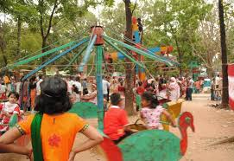
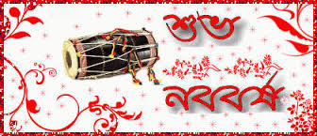
পহেলা বৈশাখে বাঙালির নববর্ষ উৎসব

Slide 12
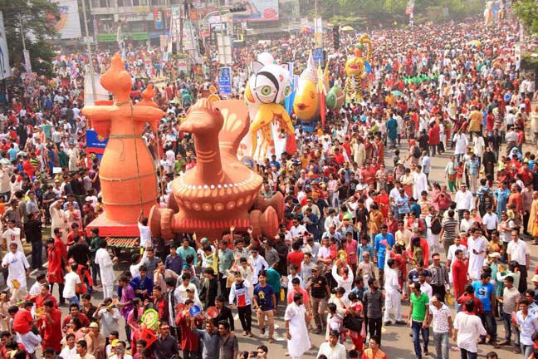
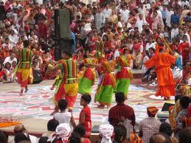
নববর্ষ সকল দেশের, সকল জাতির আনন্দ উৎসবের দিন।
তাই নববর্ষ এখন আমাদের প্রধান জাতীয় উৎসব

Slide 13
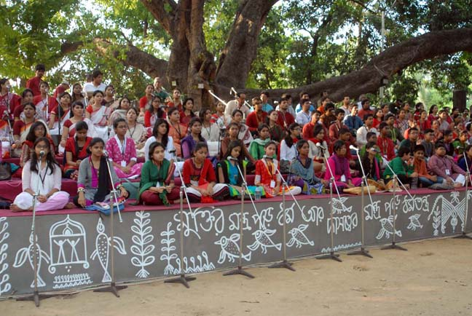
রমনা বটমূলে সাংস্কৃতিক প্রতিষ্ঠান ছায়ানট 1967 সাল থেকে রমনার পাকুড়মুলে দেশের সর্ববৃহৎ জাতীয় অনুষ্ঠনে পরিণত হয়েছে।

Slide 14
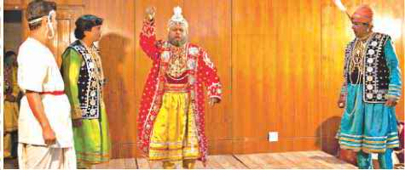
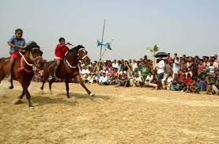
নববর্ষের দিনে উল্লেখযোগ্য ঘটনা নাটক আর পান্তা ইলিশ মজারখেলা ইত্যাদি। রবীন্দ্রসংগীত, নজরুলের গান ও লোকসংগীত এবং বাঁশির সুরে মাতোয়ারা হযে ওঠে সমবেত আবাল বৃদ্ধ-বনিতা।

Slide 15
জোড়ায় কাজ
বাংলা নববর্ষকে আমাদের জাতীয় উৎসব বলা হয়েছে কেন?

Slide 16
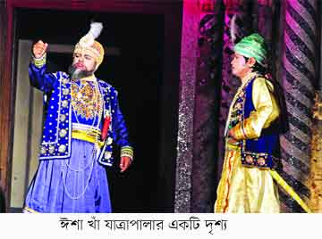
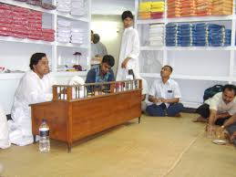
বাংলা সন চালু হবার পর নববর্ষ উদযাপনে নানা আনুষ্ঠানিকতা যুক্ত হয়। নবাব এবং জমিদারেরা এ প্রথা চালু করেন। পহেলা বৈশাখে প্রজারা নবাব ও জমিদার বাড়িতে আমন্ত্রিত হতেন, তাদের মিষ্টিমুখও করানো হতো। তবে তাদের মুল উদ্দেশ্য ছিলো খাজনা আদায়।

Slide 17
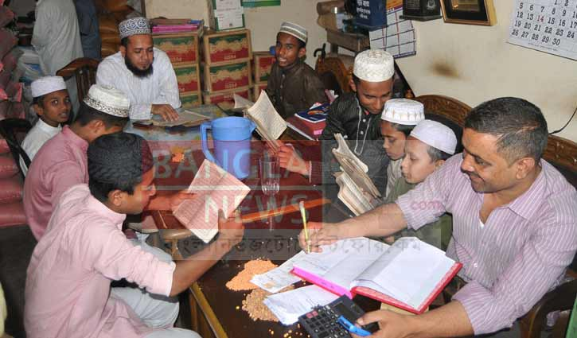
পহেলা বৈশাখের দ্বিতীয় বৃহৎ অনুষ্ঠান ছিল ‘হালখাতা’

Slide 18
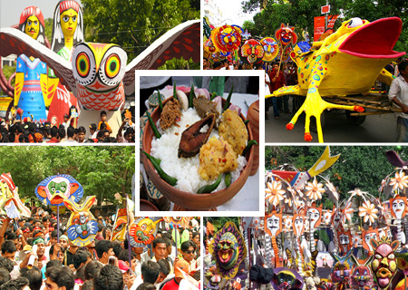
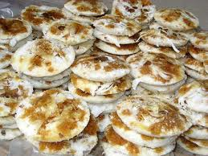
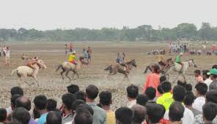
বাংলা নববর্ষের আর একটি প্রধান অনুষ্ঠান বৈশাখী মেলা। এ উৎসবে ভাপা পিঠা, মিষ্টান্ন ও মেলায় থাকত কবিগান, কীর্তন, যাত্রা, পুতুল নাচ, নাগরদোলাসহ নানা আনন্দ-আয়োজন।

Slide 19
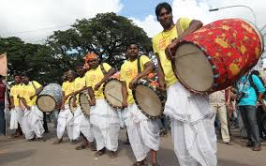
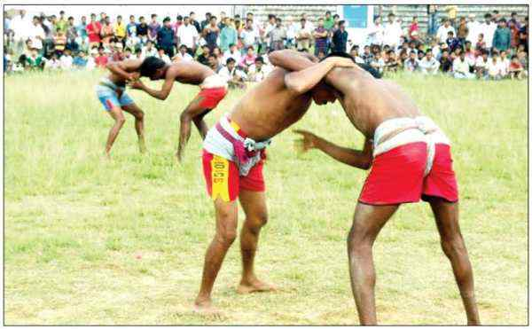
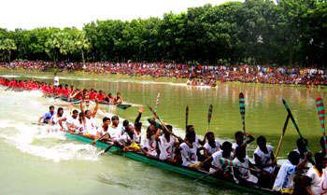
নববর্ষের দিনে এধরনের আরো নানা মজার অনুষ্ঠান আছে। ঢাক বাজানো, গরুর দৌড়, ঘোড়ার দৌড়, হাডুডু খেলা ইত্যাদি ইহা ব্রাহ্মণবাড়িয়া, কিশোরগঞ্জ, নেত্রকোনা ও নড়াইলে এখনো হয়।

Slide 20
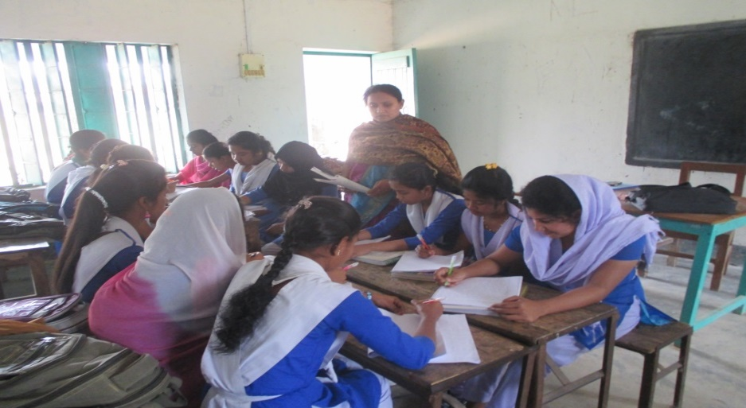
দলগত কাজ
ছায়ানটের নববর্ষ উদযাপন দেশের সর্ববৃহৎ জাতীয় অনুষ্ঠানে পরিণত হয়েছে কিভাবে?
Notes:
দলগত কাজের জন্যে ৫/৬ মিঃ বরাদ্দ রাখতে পারে। শিক্ষক নিজে দলীয় কাজের তদারকী করবেন ।

Slide 21
মূল্যায়ণ
১। নববর্ষের দিনে আমরা একে অন্যকে কী বলি?
২। রমনার পাকুড়মূলে নববর্ষ উদযাপন শুরু হয় কত সালে?
৩। সাল কথাটি কোন ভাষা থেকে এসেছে?
৩। হালখাতা বলতে কী বুঝায়?

Slide 22
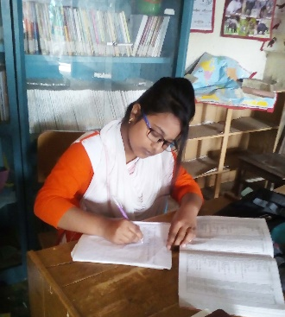
বাড়ির কাজ
উৎসবের বাহিরে ‘বাংলা নববর্ষ’ প্রবন্ধে আরোও কি কি উৎসবের বর্ণনা রয়েছে তা লিখে নিয়ে আসবে।

Slide 23
সকল শিক্ষার্থীকে
ধন্যবাদ

